Slide 1
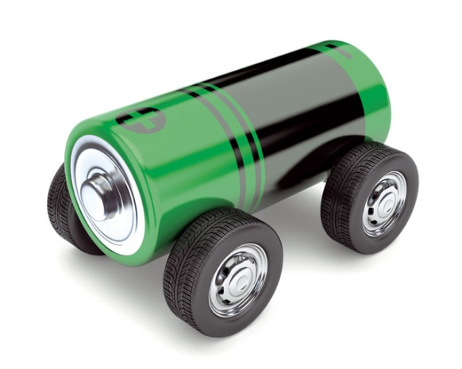
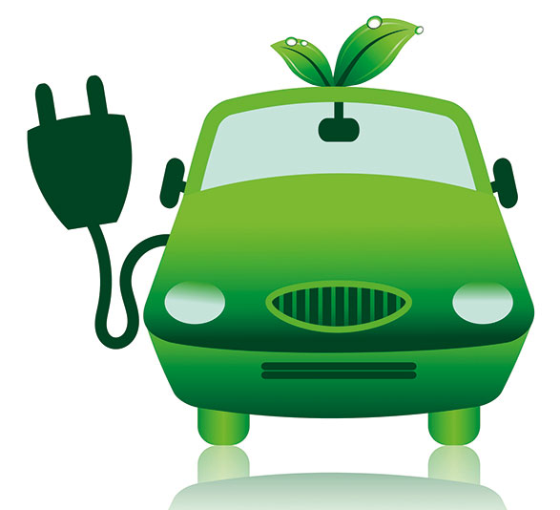
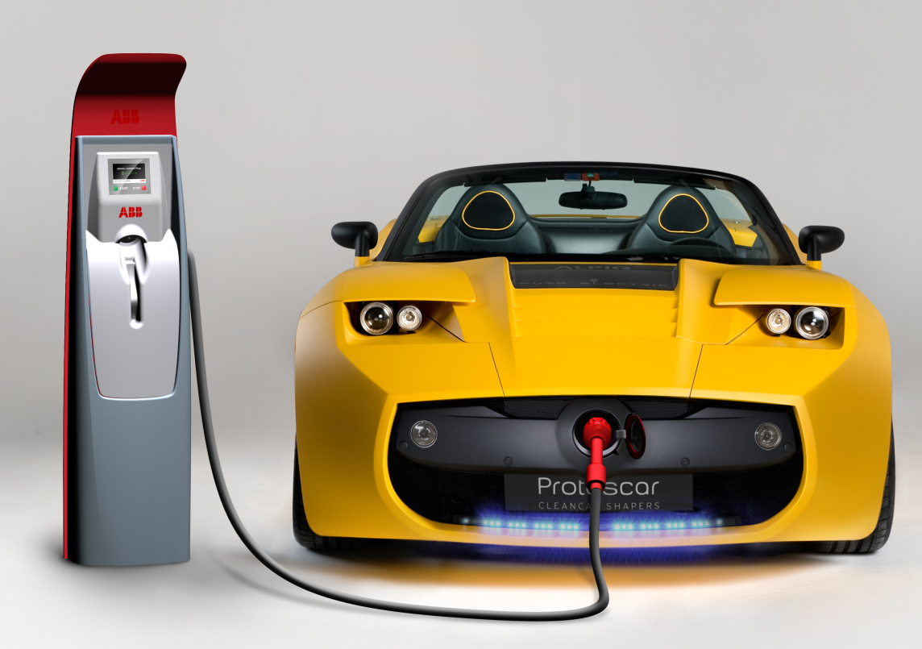
ELEKTRIČNI AVTOMOBILI

Slide 2
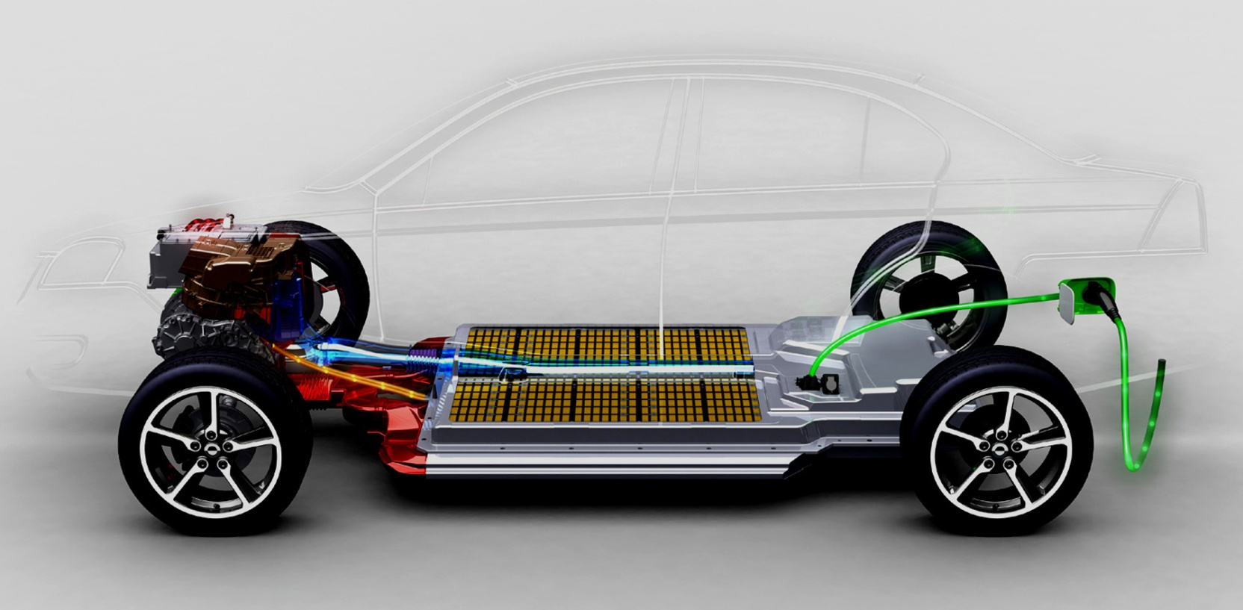
Električni avtomobil je tip avtomobila na alternativna goriva, ki za pogon uporablja elektromotor namesto motorja z notranjim izgorevanjem. Električna energija je običajno pridobljena iz baterijskih sklopov v vozilu, ki jih je mogoče večkrat napolniti.

Slide 3
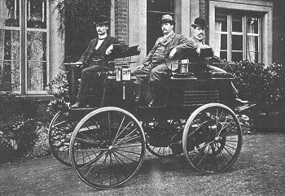
ZGODOVINA
Prvi električni avti so se pojavili 1880-ih. Uporabljali so jih preden so se pojavili motorji z notranjim izgorevanjem.

Slide 4
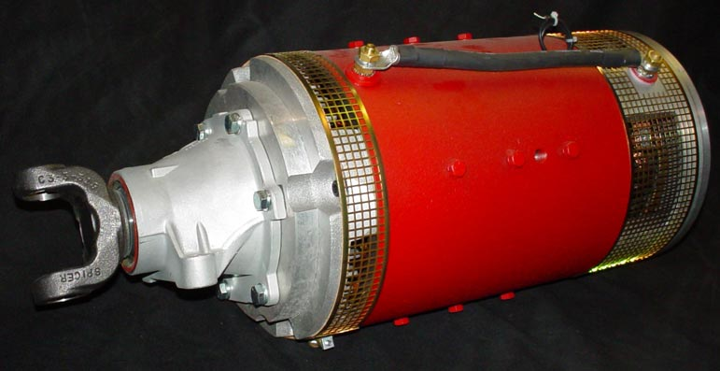
PREDNOSTI
Električni motor za avtomobil je ceneje izdelati kot bencinski motor. Ne potrebuje olja za mazanje, stroški vzdrževanja so tudi manjši.

Slide 5
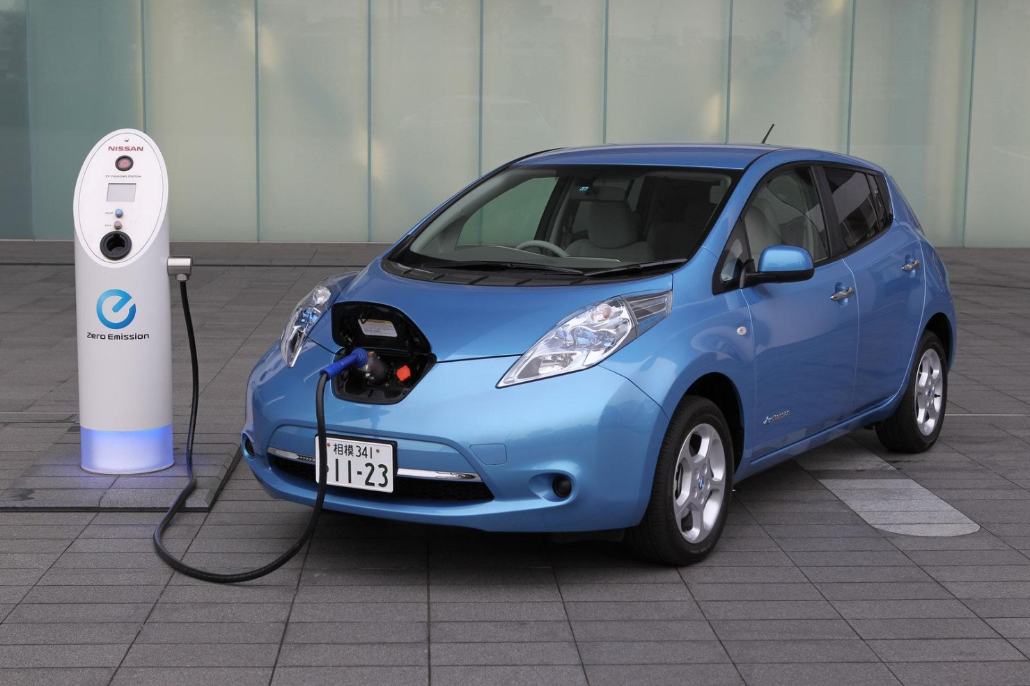
Prav tako lahko bolj hitro pospešuje. Med ustavljanjem se motor preprosto ustavi in ne izpušča nobenih emisij, kar je zelo ugodno za mestno vožnjo, s čimer bi tudi izboljšali kvaliteto zraka.

Slide 6
SVETOVNI TRG
Trenutno je na trgu okrog 25 modelov električnih avtomobilov.

Slide 7
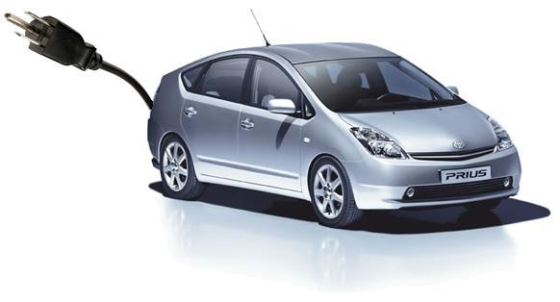
Trenutno je trg omejen, ker je proizvodnja baterij sorazmerno majhna za hitro razširitev in je kapaciteta teh baterij majhna. Zato je doseg električnih vozil manjši kot pri klasičnih vozilih. Z večanjem števila električnih avtomobilov bo treba tudi povečati proizvodnjo elektrarn.

Slide 8
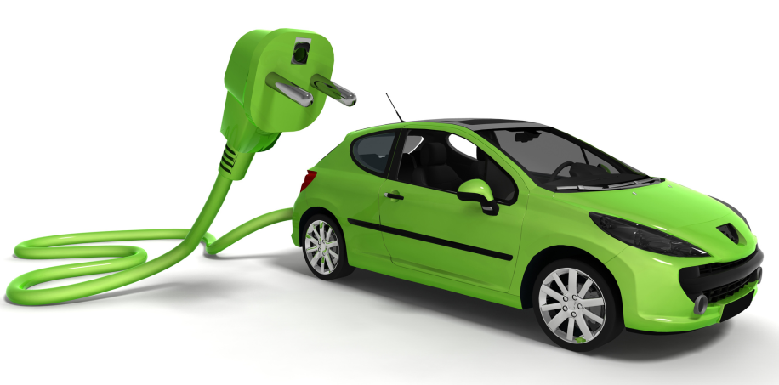
VIRI IN LITERATURA
Google slike
Youtube
Wikipedia
Izklopi.com
Moj video.si

